Slide 1

Компас 3D-V11

Slide 2
«КОМПАС-3D» — система автоматизированного проектирования, разработанная компанией «АСКОН». Система позволяет реализовать классический процесс трехмерного параметрического проектирования — от идеи к ассоциативной объемной модели, от модели к конструкторской документации.
Основные компоненты «КОМПАС-3D» — собственно система трехмерного твердотельного моделирования, универсальная система автоматизированного проектирования КОМПАС-График и модуль проектирования спецификаций.
Система «КОМПАС-3D» предназначена для создания трехмерных ассоциативных моделей отдельных деталей и сборочных единиц, содержащих как оригинальные, так и стандартизованные конструктивные элементы. Параметрическая технология позволяет быстро получать модели типовых изделий на основе однажды спроектированного прототипа. Многочисленные сервисные функции облегчают решение вспомогательных задач проектирования и обслуживания производства.
Ключевой особенностью «КОМПАС-3D» является использование собственного математического ядра и параметрических технологий, разработанных специалистами АСКОН.
КОМПАС-3D — это стандартное приложение Windows. Поэтому рабочий кран, практически не отличается по своему внешнему виду от окон других приложений.

Slide 3
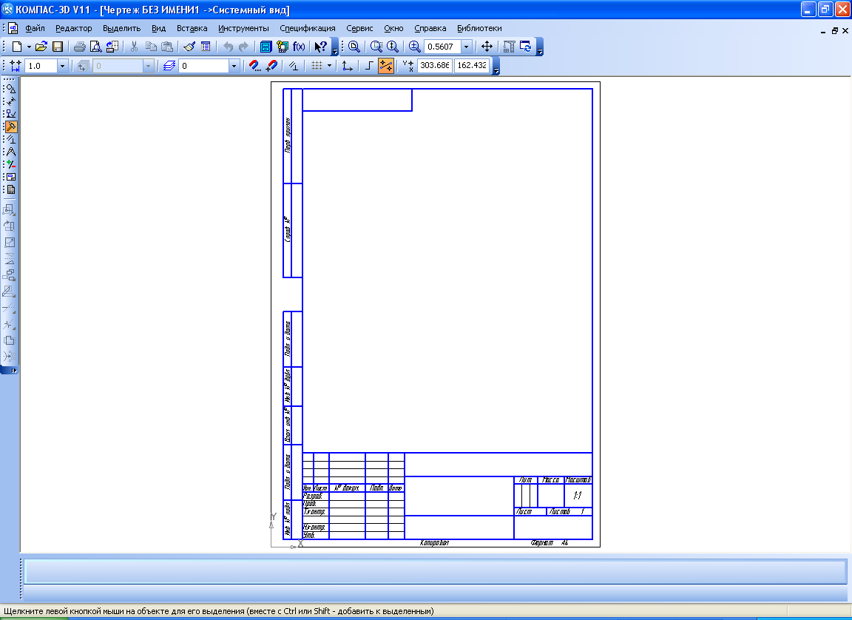
Заголовок
Меню
Инструментальные панели
Компактная панель
Рабочее окно
Панель свойств
Строка сообщений

Slide 4
Главное меню Служит для вызова команд системы - Содержит названия страниц меню. Состав Главного меню зависит от типа текущего документа и режима работы системы.
Инструментальные панели-Содержат кнопки вызова команд системы.
Компактнаяпанель -Содержит несколько инструментальных панелей и кнопки переключения между ними.Состав компактной панели зависит от типа активного документа.
Окно работы с переменными-В графических документах служит для работы с переменными и уравнениями, в документах моделях — для работы с переменными и выражениями.
Менеджер библиотек-Служит для работы с КОМПАС библиотеками.
Панель свойств - Служит для настройки объекта при его создании или редактирования.
Строка сообщений-Содержит сообщения системы, относящиеся к текущей команде или элементу рабочего окна, на который указывает курсор.
Дерево документа- Отражает порядок создания модели (чертежа) и связи между ее элементами и компонентами. Может располагаться только внутри окна документа.

Slide 5
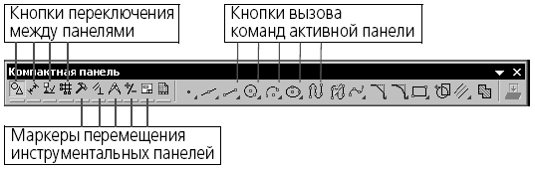
Компактные панели
Активизация Инструментальных панелей производится с помощью кнопок переключения.
Можно изменять состав Компактной панели. Рядом с кнопками переключения находятся маркеры перемещения. Чтобы извлечь из Компактной панели какую-либо Инструментальную панель, нужно «перетащить» соответствующий ей маркер мышью за пределы Компактной панели.
На экране появится выбранная Инструментальная панель. Соответствующая ей кнопка переключения на Компактной панели исчезнет. Любые Инструментальные панели, кроме панелей Стандартная, Вид, Текущее состояние, а также компактных панелей, можно объединить в пользовательскую компактную панель.
Для этого необходимо нажать и удерживайте клавишу <Alt>, а затем «перетащите» мышью за заголовок одну панель на другую. Когда во время наложения панелей рядом с курсором появится знак «+», отпустить кнопку мыши, а затем — клавишу <Alt>.

Slide 6
По умолчанию Компактная панель состоит из следующих панелей:
Панель геометрия
Панель размеры
Панель редактирование
Панель измерения
Панель выделения
Панель обозначения
Панель спецификация
Панель ассоциативные виды
Панель параметризация

Slide 7
Команды и кнопки Инструментальной панели геометрии
Точка
При создании точек можно явно указывать их положение, перемещая курсор по экрану мышью или клавишами. Можно также вводить значения координат точки в полях Строки параметров объектов и изменять
стиль ее отрисовки.
Для изменения текущего стиля отрисовки точек необходимо вызвать команду Стиль точек... Из контекстного меню или щелкните левой кнопкой мыши на поле стиля в Строке параметров объектов. На экран будет выведен диалог выбора стиля точки. Указать в нем нужное начертание символа точки и нажать кнопку OK.
Создание равномерной простановки точек на указанном геометрическом объекте (кривой).
Задайте количество участков, на которые точки должны разделить кривую, в соответствующем поле Строки параметров объектов. Затем укажите кривую, на которой нужно проставить точки.
В том случае если кривая является замкнутой, дополнительно указывается точка, от которой нужно начать простановку. Если точка указана не на кривой, то за начало простановки принимается точка на кривой, ближайшая к указанной.

Slide 8
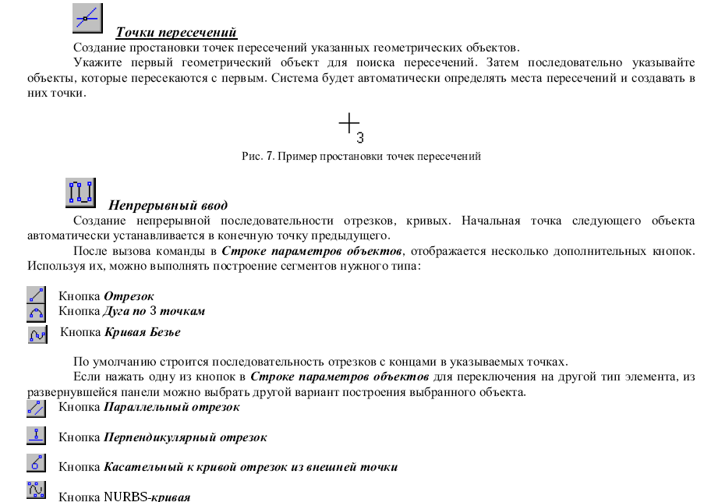

Slide 9
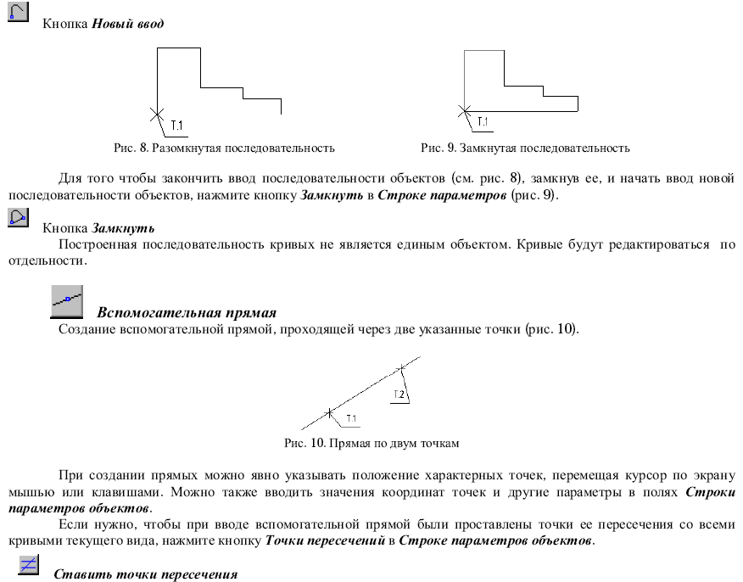

Slide 10
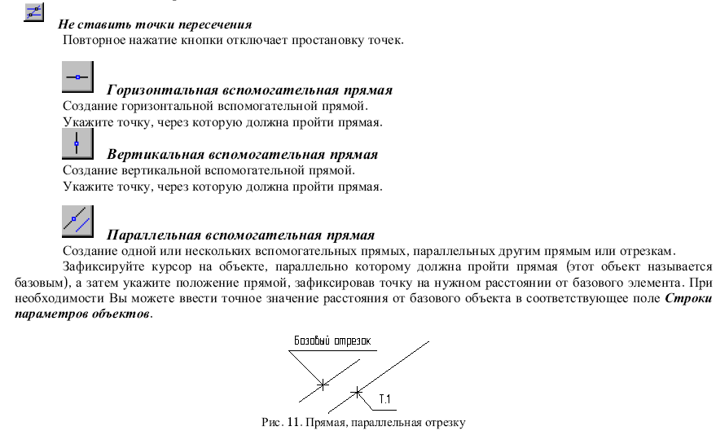

Slide 11
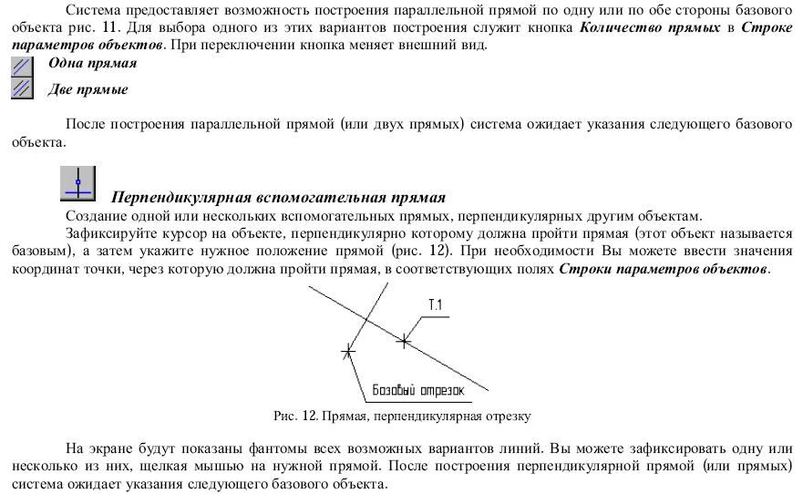

Slide 13
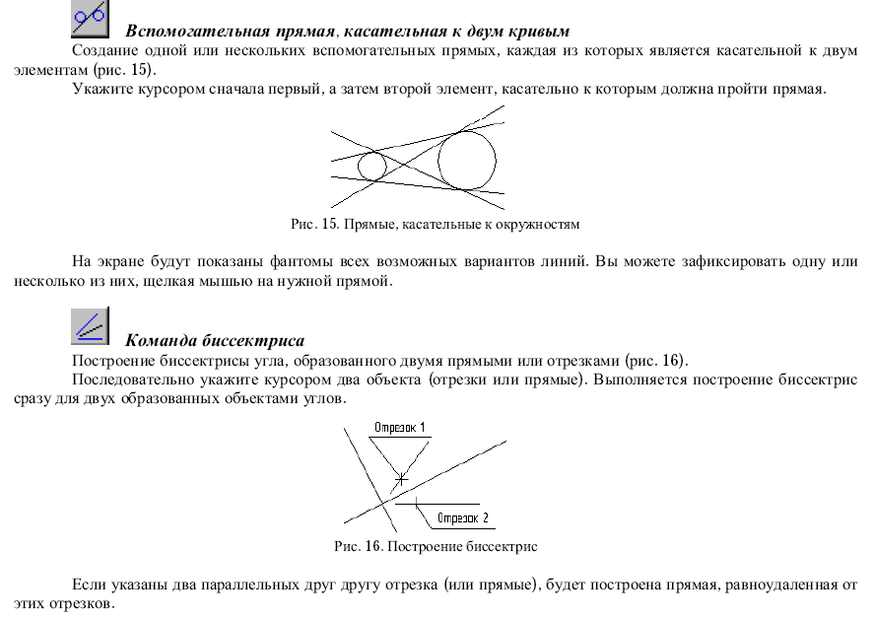

Slide 14
